Slide 1
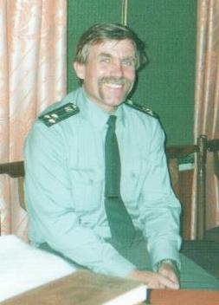
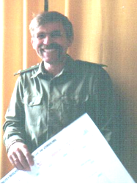
БИОГРАФИЯ
Макаренко Максима Петровича
Максима биография проста:
Родился здесь, учился там,
Хотя мужал не по годам.
Ну, что поделаешь,
Отец – военный,
Для сына он пример отменный.
И честь, и долг, и выправка,
На лицах их одна улыбка.
Всё сыну передал отец.

Slide 2
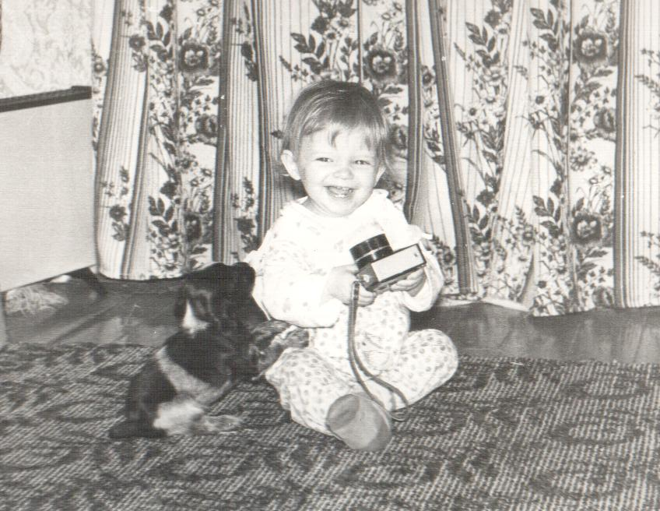
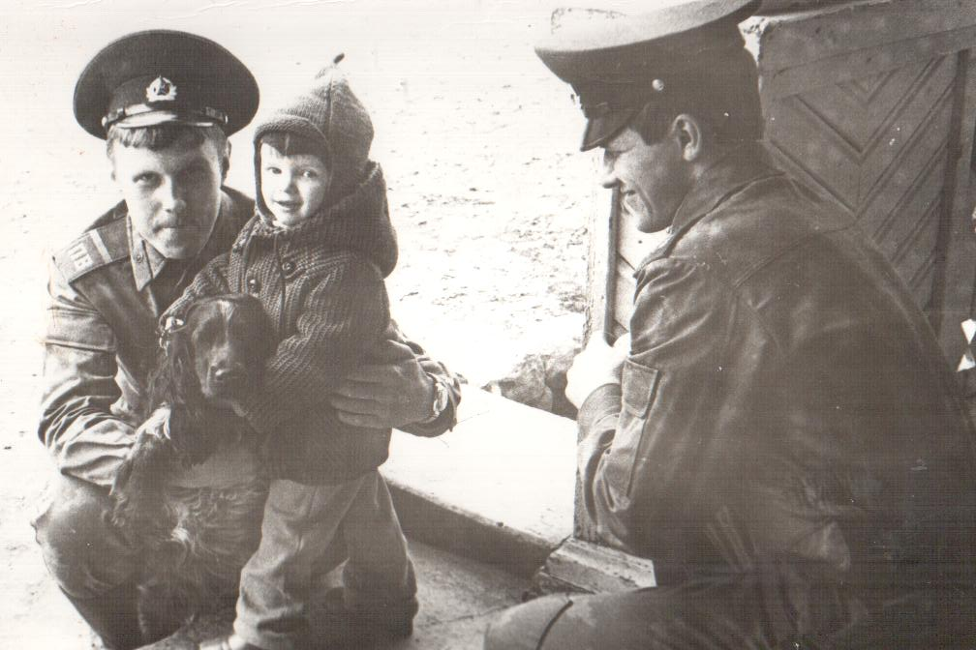
А биография и впрямь проста,
Отряды, гарнизоны, поезда….
В Курган приехали.
Здесь новые друзья.
Все изменилось в один миг:
«Мама, я должен ехать!»
Он обнял мать так нежно и
тихонько,
Что сердце сжалось у нее
легонько.
И потянулось время…

Slide 3
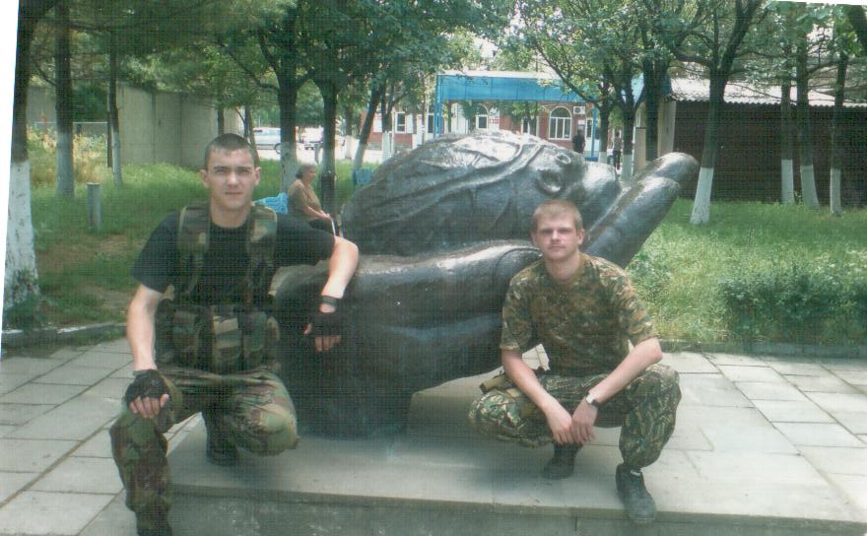
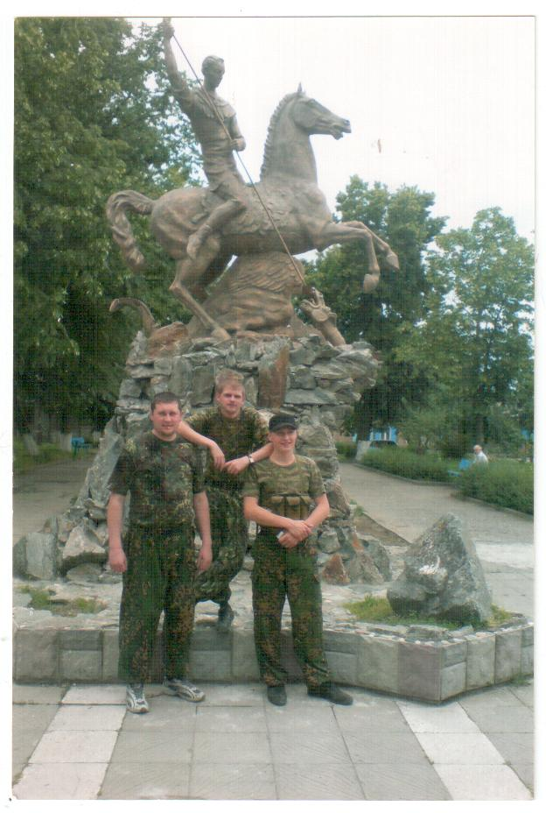
Для нас бежали дни и ночи,
А для нее звонки – мерило
суток!
Сердечко билось что есть мочи.
Ну, наконец, его звонок:
«Сынок, ты что молчишь?»
«Опять, мамуля, ты бурчишь!
Все хорошо! Спокойно тут!
А знаешь, как красиво здесь цветы
цветут!»
Г.Малгобек,Ингушетия

Slide 4
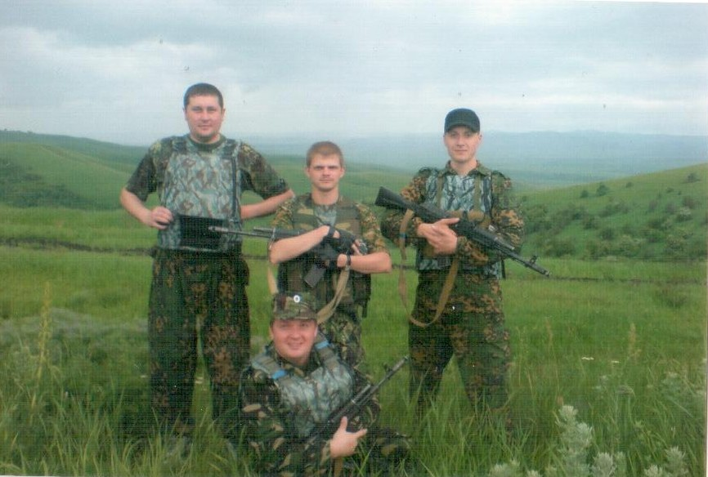
Чуть отлегло у мамы на душе,
Хотя тревога все же на уме!
Нет! Голос милый, вроде бы, спокойный.
Все хорошо! Все у него достойно!
Он весь в отца! Беды не может быть!
Но что же сердце так стучит!!!!!

Slide 5
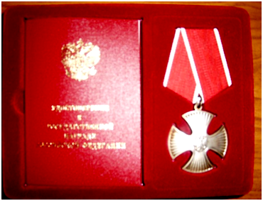
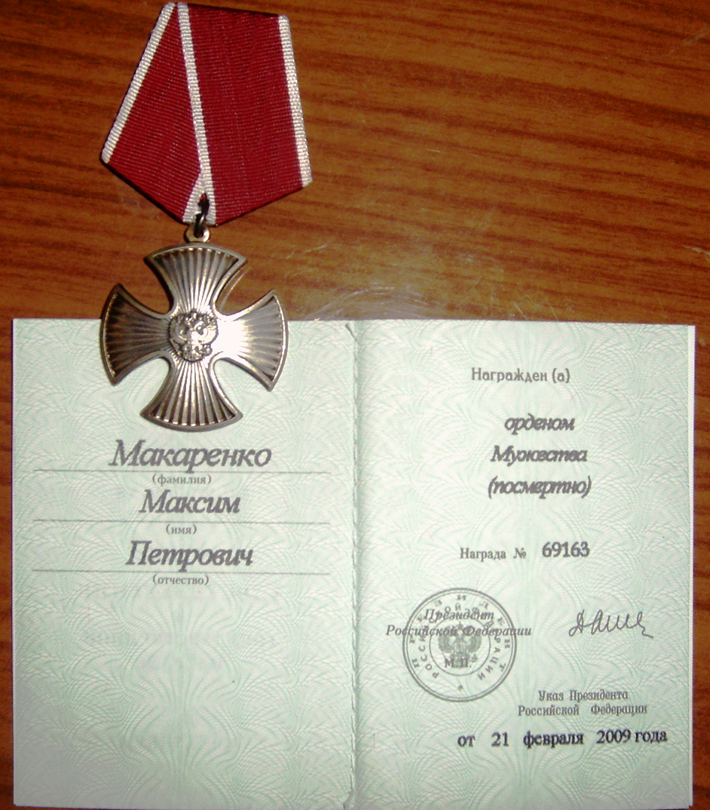
Потом все принимается как сон:
Звонок, мужчины входят, голос:…
Мужайтесь, сын Ваш…,
Низкий Вам поклон…
Да, Максима биография проста:
Родился здесь, учился там.
Школа, колледж, служба-
Все закономерно,
И нет страшнее слов:
Он награжден ПОСМЕРТНО.

